Slide 1
«Этот день победы»
Проект средней группы
МКДОУ Килачёвский детский сад
Воспитатель: Степанова Любовь Фёдоровна

Slide 2
Цель проекта:
Формирование нравственных ценностей детей, создание условий для знаний о ВОВ, восстановление утраченных связей между поколениями.

Slide 3
Задачи проекта:
- Сообщить элементарные сведения о Великой Отечественной Войне.
- Расширить знания о защитниках отечества, о функциях армии.
- Воспитывать гордость и уважение к ветеранам ВОВ, труженикам тыла.
-Развивать речь детей, обогащать, словарный запас, через, песни, стихотворения, монологи, диалоги о войне.
- Формировать нравственно-патриотические качества: храбрость, мужество, стремление защищать свою Родину.
- Организовать сотрудничество с родителями, оказывать поддержку и содействие семьям в воспитании у дошкольников патриотических чувств.

Slide 4
Актуальность
Патриотическое чувство не возникает само по себе. Это результат длительного, целенаправленного воспитательного воздействия на человека, начиная с самого детства. В связи с этим проблема нравственно–патриотического воспитания детей дошкольного возраста становится одной из актуальных.

Slide 5
Предполагаемый результат проекта:
Пробуждение в детях интереса и уважения к Российской армии.
Привлечение к совместной работе родителей.
Дать знания о Великой Отечественной войне.
Сформировать уважительное отношение к участникам войны, труженикам тыла; бережное отношение к семейным фотографиям и реликвиям (медали, грамоты и др.).
Понимание важности праздника – Дня Победы в жизни российского человека
Оформление выставки детского творчества ко Дню Победы

Slide 6
План реализации проекта:
- Работа с родителями:
Сбор документов и фотографий из семейных архивов об участниках войны (оформление стенда «Герои – победители»), творческие работы родители – дети на тему «Этот День Победы».
- Работа с детьми:
1. Диагностика детей.
2. Беседа с детьми «Что я знаю о войне?»
3. НОД по рисованию «Танк» в средней группе. (Подарок папе).
4. НОД лепка «Самолет» в средней группе.
5. Чтение рассказов, книг
6. Экскурсия к памятнику.
7. Заучивание пословиц и поговорок про солдата и солдатской службе, заучивание стихотворений.
8. Рассматривание фотографий, военных иллюстраций.
9. Консультация для родителей на тему: «Как рассказать ребенку о войне», информация для родителей «Книги о ВОВ и их роль в воспитании подрастающего поколения».
10. Выставка рисунков на тему «Этот День Победы» (совместная работа детей и их родителей).
11. Прослушивание музыкальных произведений: «Священная война» сл. В. Лебедева-Кумача, «День Победы» Д. Тухманова, «Алёша» К.Ваншенкин.
12. Создание и просмотр презентации «Начало войны

Slide 7
Диагностика проекта

Slide 8
Экскурсия к памятнику

Slide 9
Лепка самолёта

Slide 10
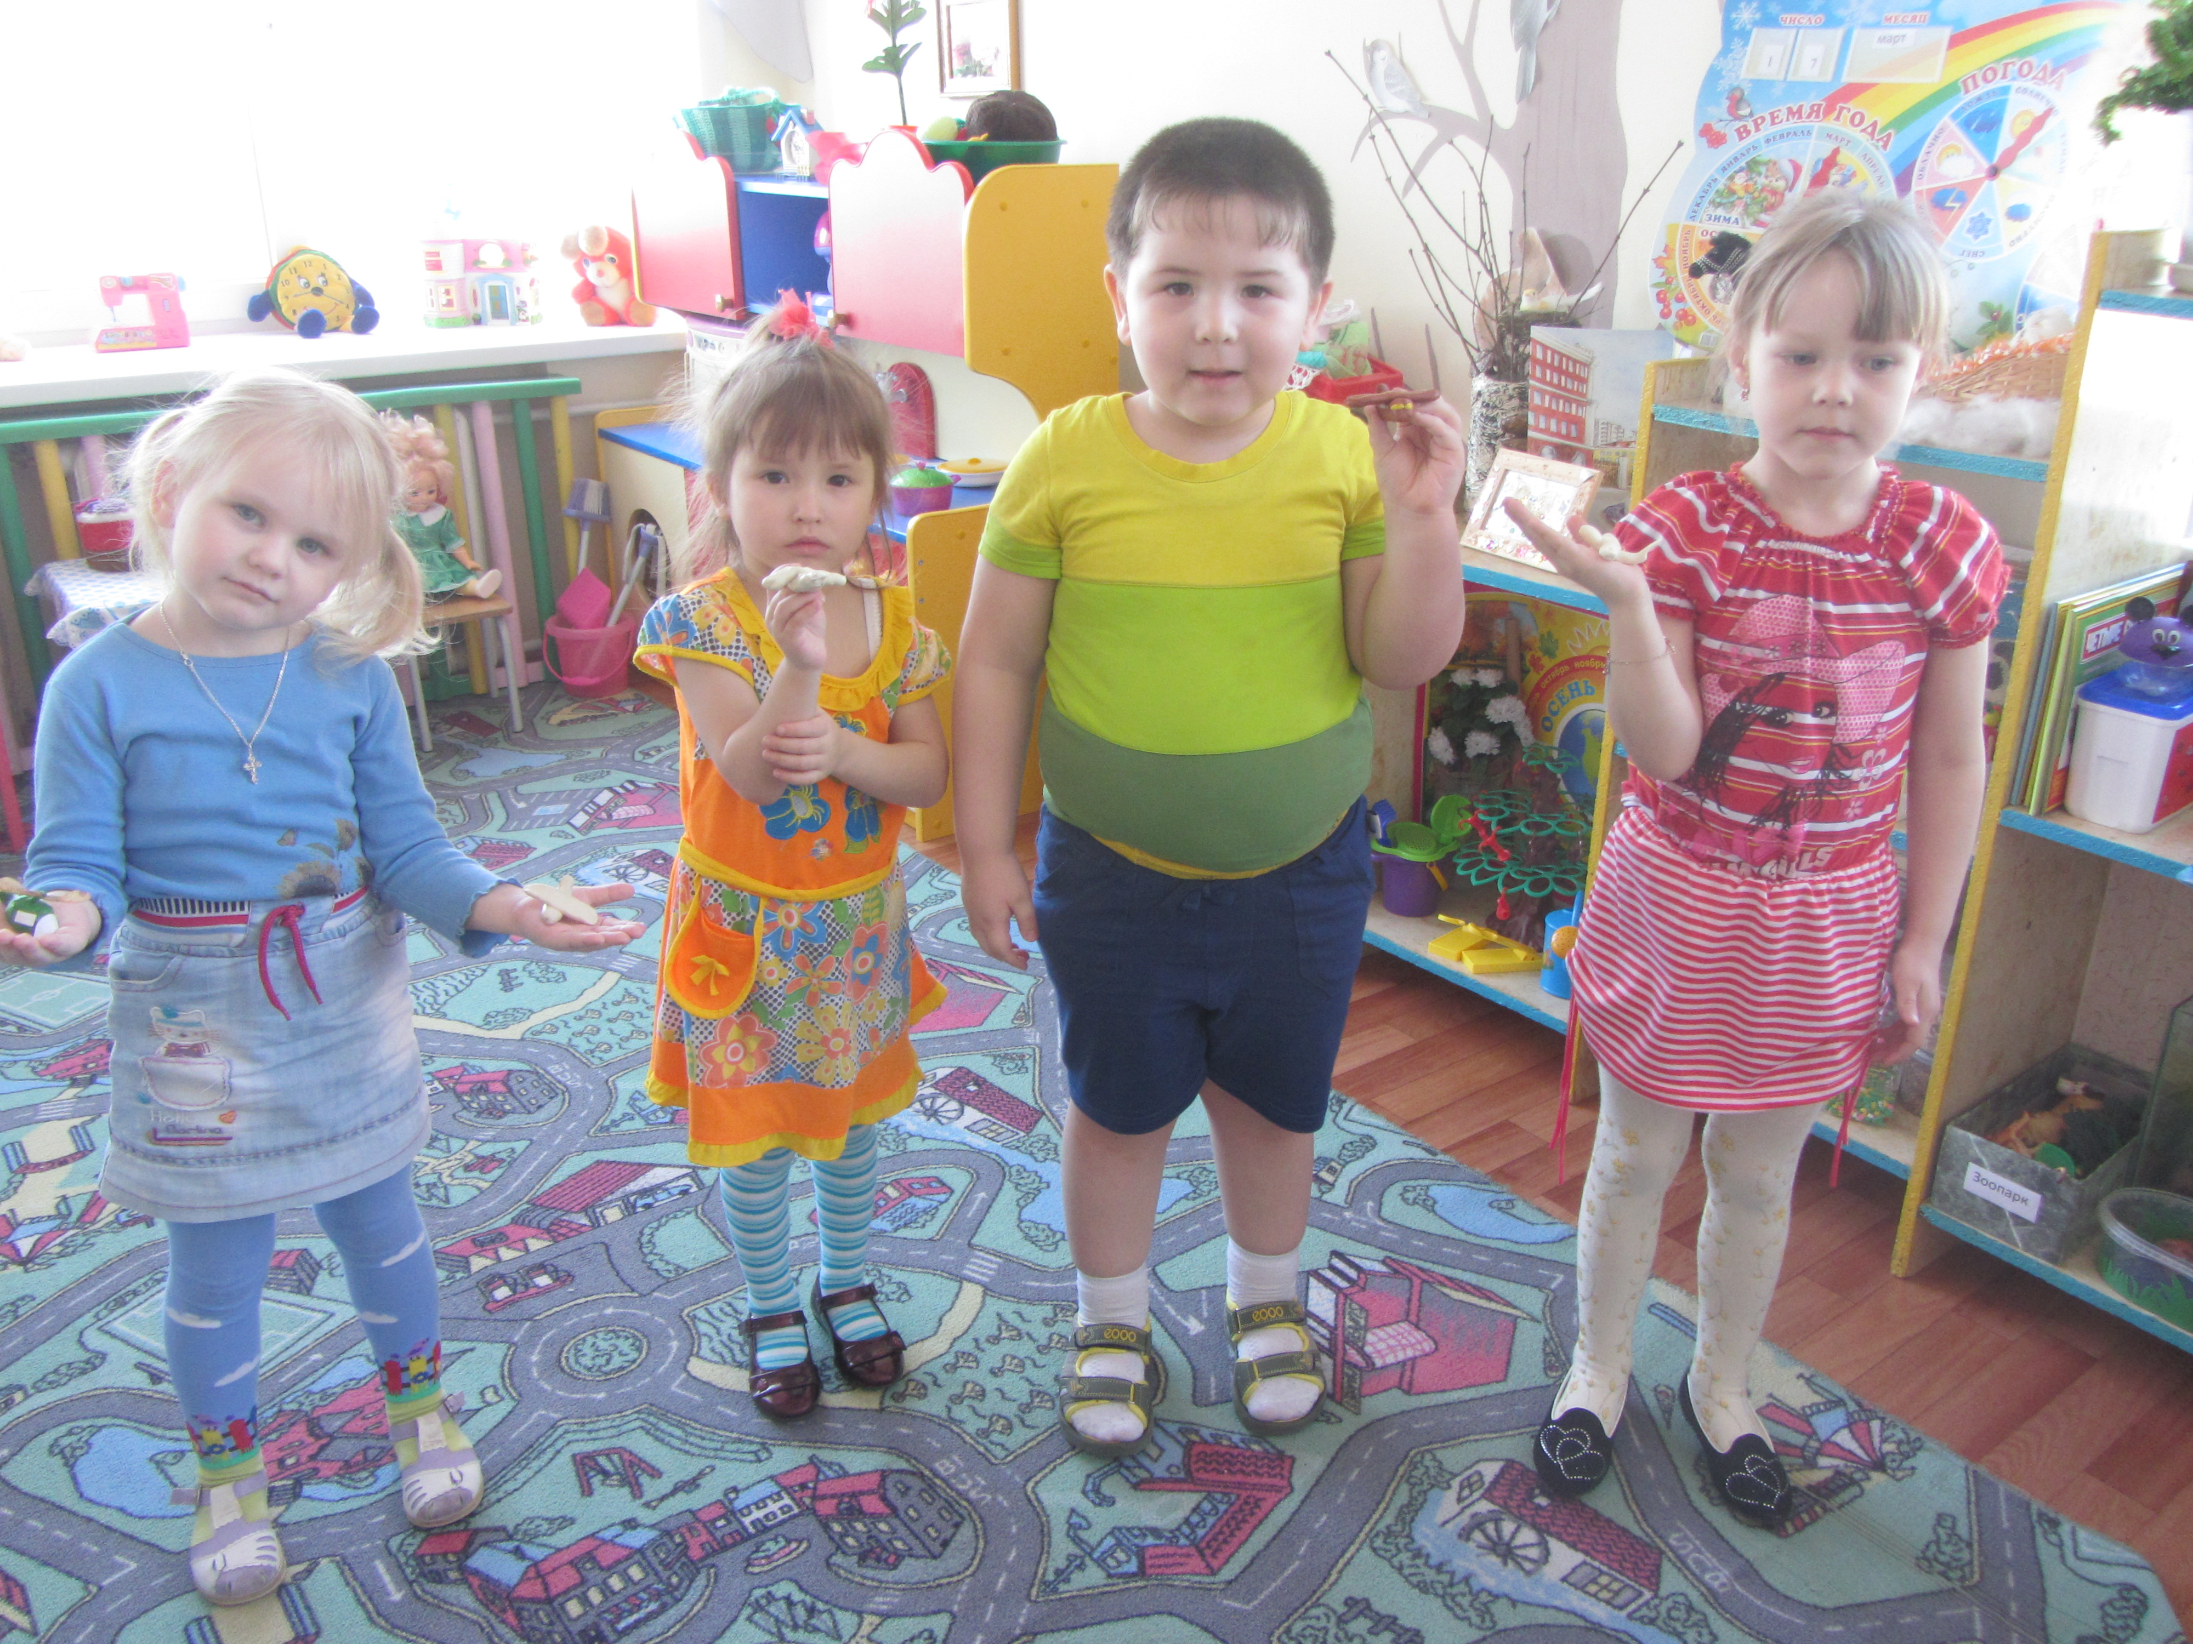

Slide 11
Творчество детей

Slide 12
Консультация для родителей на тему: «Как рассказать ребенку о войне.

Slide 13
Чтение рассказов, книг о войне

Slide 14
Вечный огонь

Slide 15
Совместная работа родителей и детей

Slide 16
Стенд «Герои – победители»

Slide 17
Спасибо за внимание!

